Slide 2
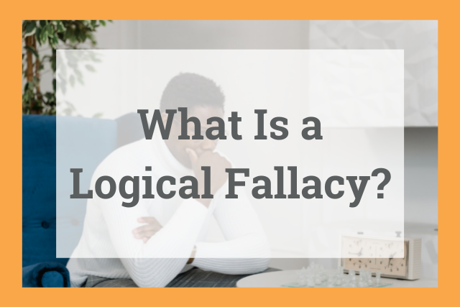
Debate/κριτικά σκεπτόμενοι
Πέντε λογικές πλάνες που χρησιμοποιούνται συχνά σε πολιτικές συζητήσεις που πρέπει να αποφευχθούν:

Slide 3
Debate/κριτικά σκεπτόμενοι
(1) Red Herring Fallacy
Γνωστό και ως: λάθος κατεύθυνση, προπέτασμα καπνού, θόλωση του ζητήματος, δίπλα στο σημείο και άμυνα Chewbacca.
Ένα επιχείρημα Red Herring είναι ένα επιχείρημα που αλλάζει το θέμα, αποσπώντας την προσοχή του κοινού από το πραγματικό ζήτημα για να επικεντρωθεί σε κάτι άλλο όπου ο ομιλητής νιώθει πιο άνετα και πιο σίγουρος.
(2) Strawman Fallacy
Επίσης γνωστή στο Ηνωμένο Βασίλειο ως θεία Σάλι.
Ένα επιχείρημα Strawman είναι μια σκόπιμη παραποίηση της θέσης ενός αντιπάλου. Θέτει έναν εύκολο (και ψεύτικο) στόχο για να χτυπήσει τον ομιλητή.

Slide 4
Debate/κριτικά σκεπτόμενοι
(3) Slippery Slope Fallacy
Γνωστό και ως παράλογη παρέκταση, λεπτή άκρη της σφήνας και μύτη καμήλας κάτω από τη σκηνή.
Το επιχείρημα Slippery Slope είναι μια εκδοχή μιας Red Herring Fallacy. Συγκεκριμένα, πρόκειται για τον ισχυρισμό ότι μια πολιτική που κάνει ένα μικρό βήμα προς μια κατεύθυνση θα οδηγήσει σε μια αλυσίδα γεγονότων που θα οδηγήσει σε δραστικές αλλαγές.
(4) Begging the Question Fallacy
Επίσης γνωστό ως: υποθέτοντας το αρχικό σημείο, η κότα έκανε το αυγό, και κυκλικός συλλογισμός.
Σε ένα επιχείρημα Begging the Question, το συμπέρασμα υποτίθεται σε μία από τις υποθέσεις του επιχειρήματος και αυτή η υπόθεση δεν υποστηρίζεται από ανεξάρτητα στοιχεία. Συχνά ονομάζεται κυκλικός συλλογισμός, αρχίζει και τελειώνει στο ίδιο σημείο.

Slide 5
Debate/κριτικά σκεπτόμενοι
(5) Post Hoc Fallacy
Από τη λατινική φράση "post hoc, ergo propter hoc", που σημαίνει "μετά από αυτό, επομένως λόγω αυτού". Γνωστό και ως ψευδής αιτία.
Η πλάνη εμφανίζεται όταν ένα επιχείρημα διατυπώνεται χρησιμοποιώντας παράλογη συλλογιστική. Post hoc είναι μια πλάνη όπου ο ένας αιτιολογεί ότι αφού ένα γεγονός συνέβη πριν από ένα άλλο, τότε το πρώτο γεγονός προκάλεσε το άλλο. Αυτό δεν συμβαίνει πάντα.
Διάλεξε τη σωστή πλάνη! QUIZ!!

Slide 6
Debate/κριτικά σκεπτόμενοι
Ένας κριτικά σκεπτόμενος είναι σε θέση:
· Να κάνει ζωτικές ερωτήσεις και προβλήματα, διατυπώνοντάς τα με σαφήνεια και ακρίβεια
· Να συλλέγει και να αξιολογεί ζωτικής σημασίας πληροφορίες, χρησιμοποιώντας αφηρημένες ιδέες για την αποτελεσματική ερμηνεία τους
· Να αναπτύξει καλά αιτιολογημένα και ελεγμένα συμπεράσματα
· Να είναι ανοιχτόμυαλος για εναλλακτικές απόψεις
· Να μπορεί να αναγνωρίσει και να αξιολογήσει υποθέσεις, επιπτώσεις και κατάλληλες συνέπειες
· Να είναι κανός να επικοινωνεί αποτελεσματικά με τους άλλους
· Να είναι Ικανός να αποφύγει τις πλάνες της κριτικής σκέψης – να σκέφτεται βαθιά αναλύοντας την κατάσταση

Slide 7
Ευχαριστώ

